Slide 1


增量学习中的数据不平衡问题研究与实现
中山大学人工智能学院
组员：马皓晖 谢顺华
Notes:
公众号壹课

Slide 2
01
引言
02
建模过程
目 录
03
实验过程
CONTENTS
04
局限性与未来工作
05
作用与结论
Notes:
公众号壹课

Slide 3

引言
建模过程
实验过程
局限性与未来工作
作用与结论
1. 研究背景
研究背景概述
02
而传统深度学习模型在添加新类训练时会忘记之前学习过的类别，这主要由于神经网络在训练新任务时对旧任务的权重进行了修改，导致原有知识被覆盖
03
本次报告通过研究论文《Large Scale Incremental Learning》中提出的基于偏差校正的增量学习方法(BiC)，并尝试通过对其复现，以解决数据不平衡和视觉相似类别增多带来的挑战
01
增量学习在面对大模型的数据集和连续学习需求的环境中，模型需要不断学习新类别
Notes:
移动边缘缓存和点对点内容共享背景下的边缘设备之间的博弈

Slide 4

Part.02
建模过程

Slide 5
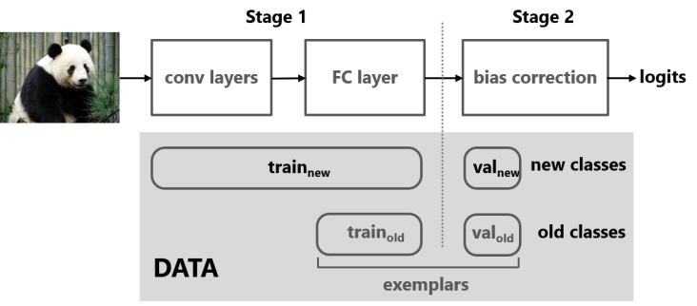
引言
建模过程
实验过程
局限性与未来工作
作用与结论
2. 建模
Bic方法通过在全连接层之后引入了一个偏差校正层来纠正对新类的偏见
→这种方法核心在于利用小验证集来估计并校正全连接层中的偏见
Notes:
网络模型

Slide 6
引言
建模过程
实验过程
局限性与未来工作
作用与结论
2.1. 数据集
论文中三个不同数据集的实验
01
CIFAR-100：
60,000张32×32的RGB图像
共100个类别
每个类别有500张训练图像和100张测试图像
02
ImageNet-1000：
1,281,167张训练图像+
50,000张验证图像
分为1000个类别
03
Celeb-10000：
从MS-Celeb-1M数据集中随机选择10000个类别
293,052张训练图像+
141,984张验证图像
Notes:
网络模型

Slide 7
引言
建模过程
实验过程
局限性与未来工作
作用与结论
2.2. 模型结构
构建一个卷积神经网络（CNN）
使用传统增量学习方法来训练多个卷积层和至少一个全连接层（FC）
训练模型以识别旧类和新类 *(损失函数通常是交叉熵损失和蒸馏损失→保持旧知识)
BiC方法
第一阶段
冻结卷积层和全连接层通过小规模验证集来估计并校正分类器层的偏差。
偏差校正层（Bias Correction Layer）:在全连接层之后添加，用于校正对新类别的偏见
第二阶段
Notes:
网络模型

Slide 8
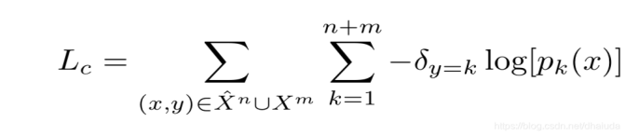
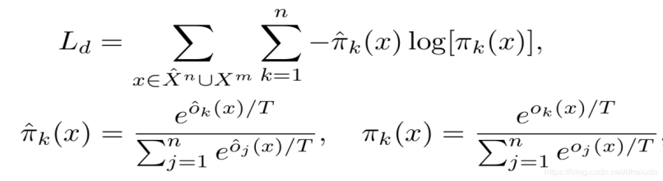
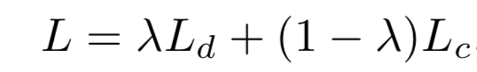
引言
建模过程
实验过程
局限性与未来工作
作用与结论
2.3. 损失函数(交叉熵损失和蒸馏损失)
交叉熵损失
蒸馏损失
最终的损失函数为两者加权和：
λ=n/n+m = 1/（1+m/n），随着权重系数λ逐渐变大，模型越趋向于保留已有知识。是权重系数，随训练进程动态调整。
Notes:
网络模型

Slide 9
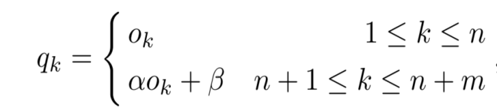
引言
建模过程
实验过程
局限性与未来工作
作用与结论
2.4. 偏差校正
传统增量学习方法在最后的全连接层存在对新类别的强烈偏差
∵ 新类数据>旧类 →导致模型在训练中对新类别预测偏向
∴线性模型来调整对新类的预测，缓解样本不平衡导致的问题
* α、β 是可学习的参数，专门用于调整对新类别的输出
Notes:
网络模型

Slide 10
Part.03
实验过程

Slide 11
引言
建模过程
实验过程
局限性与未来工作
作用与结论
3.1. 实验步骤
使用小验证集来估计并矫正全连接层的偏差，在训练过程中通过调整偏差校正层的参数α、β，以修正新类的输出
初始化模型，训练第一批次的20个类别，使用交叉熵训练并优化模型参数
01
02
03
每一个新批次增加20个类别，并重新训练模型，在每个增量步骤中，保持先前知识，以更新模型参数
Notes:
先看requester

Slide 12
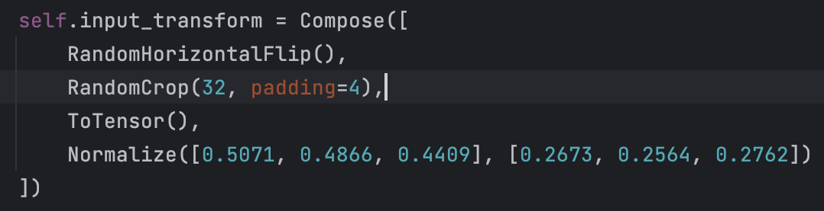
引言
建模过程
实验过程
局限性与未来工作
作用与结论
3.2.1 实验关键代码分析— 数据的加载和预处理
数据: CIFAR-100类加载CIFAR-100数据集
对数据进行预处理：
① 函数transforms.RandomHorizontalFlip() → 随机水平翻转图像
② 函数transforms.RandomCrop(32,padding=4) → 随机裁剪图像到32*32像素，并在裁剪之前在每边都添加4像素的填充
③ 函数ToTensor() → 将图像转换成Pytorch的Tensor
④ Normalize（mean，std）→ 标准化图像的每个通道，并使其均值为[0.5071,0.4866,0.4409],标准差为[0.2673,0.2564,0.2762]范围内
Notes:
先看requester

Slide 13
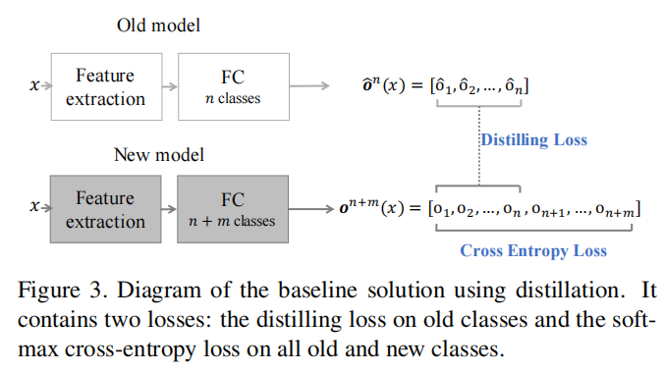
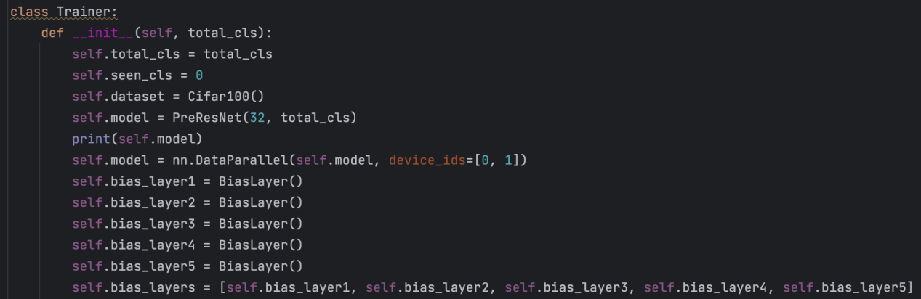
引言
建模过程
实验过程
局限性与未来工作
作用与结论
3.2.1 实验关键代码分析— 模型的定义
用预激活残差网络PreResNet作为主模型
定义了五个偏差校正层BiasLayer
偏差校正层用于调整模型在增量学习过程中对新类别的偏差
Notes:
先看requester

Slide 14
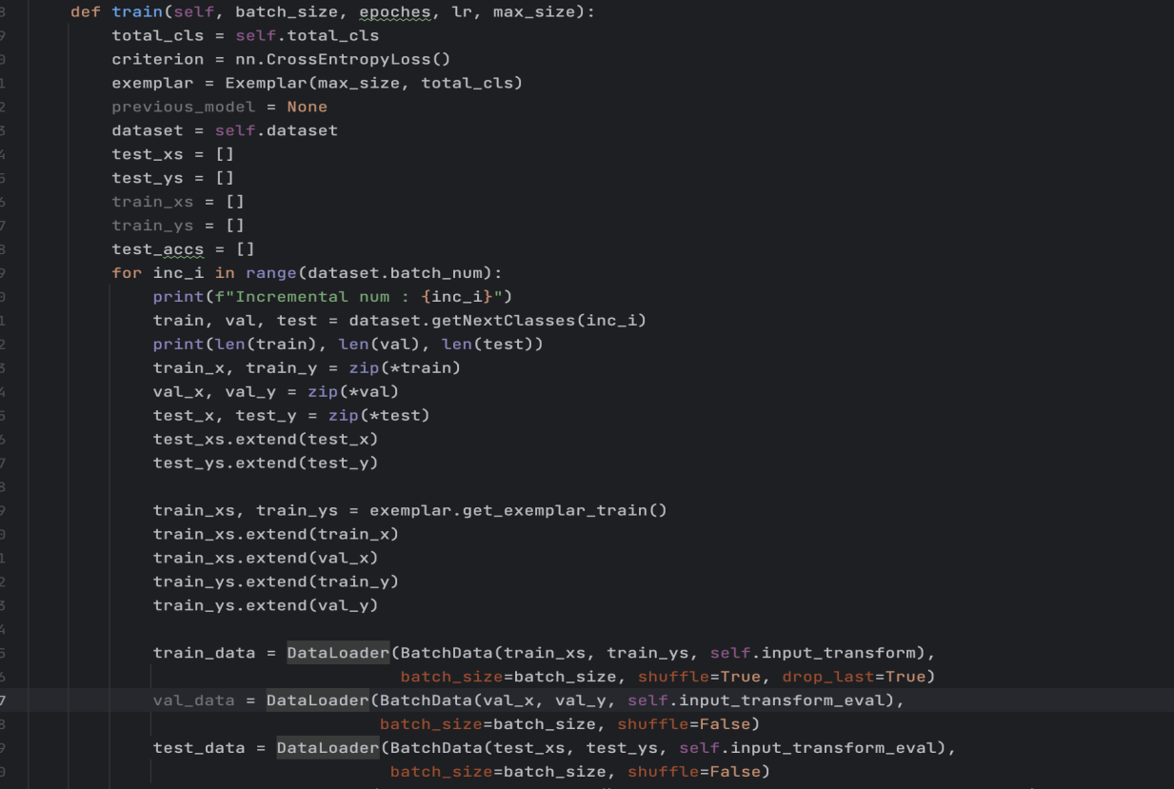
引言
建模过程
实验过程
局限性与未来工作
作用与结论
3.2.1 实验关键代码分析— 训练与验证
初始化
Notes:
先看requester

Slide 15
引言
建模过程
实验过程
局限性与未来工作
作用与结论
3.2.1 实验关键代码分析— 训练与验证
模型训练与验证
使用SGD优化器来更新模型参数：
初始学习率为0.1，动量为0.9，权重衰减为2e-4
学习率调度器使用StepLR调度器：
①每过70个epoch将学习率降低到原先的10%
②使用Adam优化器来更新当前的增量阶段的偏差层参数，偏差层优化器的学习率置为0.001
Notes:
先看requester

Slide 16
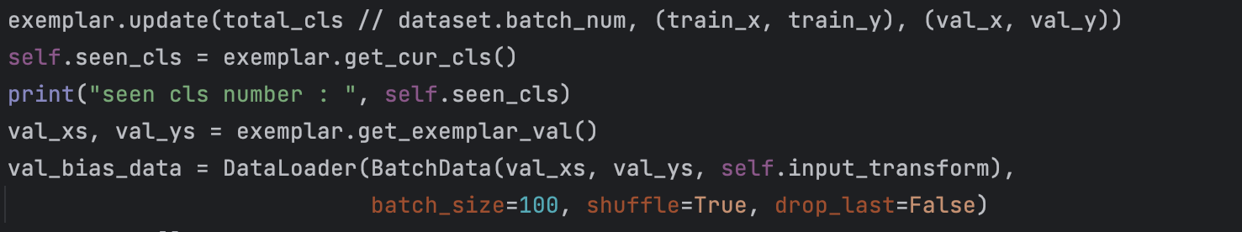
引言
建模过程
实验过程
局限性与未来工作
作用与结论
3.2.1 实验关键代码分析— 训练与验证
模型训练与验证
更新样本存储exemplar *（更新的样本数为总类别除以批次数）
→ 获取当前已见的类别数、验证集的数据
→ 用于偏差校正的验证集样本，并使用DataLoader加载验证集数据
Notes:
先看requester

Slide 17
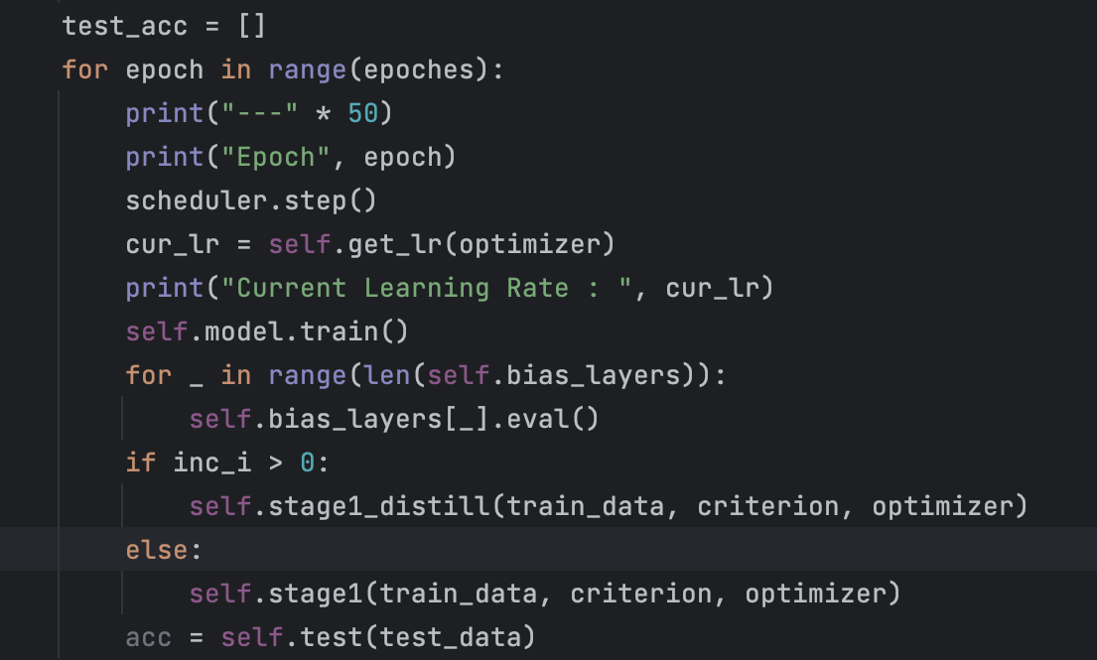
引言
建模过程
实验过程
局限性与未来工作
作用与结论
3.2.1 实验关键代码分析— 训练与验证
模型训练与验证
① 初始化测试准确率列表
② 对每个增量阶段进行指定次数的epoch训练 （在每个epoch的训练过程中打印当前epoch信息）
③ 通过调度器步进的方法来更新优化器的学习率 → 获取当前的学习率并打印
④ 将模型设置成训练模式
⑤ 根据是否处于增量状态选择不同的训练方法 （蒸馏训练/直接训练）
⑥ 进行模型测试
Notes:
先看requester

Slide 18
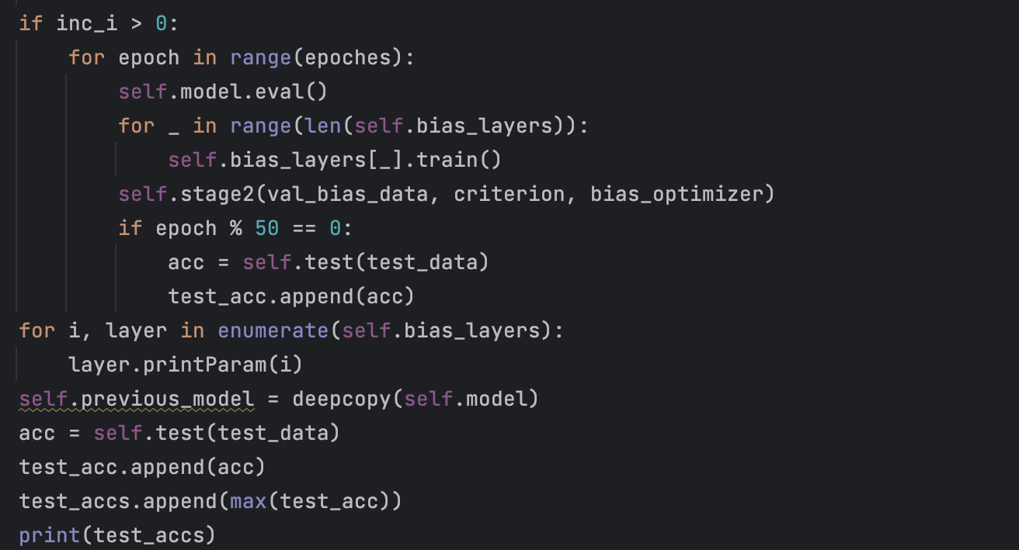
引言
建模过程
实验过程
局限性与未来工作
作用与结论
3.2.1 实验关键代码分析— 训练与验证
模型训练与验证
若处于增量阶段
①进行额外训练以校正偏差层，对每个epoch进行训练
②设置模型为评估模式，偏差层为训练模式
③进行偏差校正训练→使用self.stage2对模型进行训练
④每隔50个epoch测试一次模型并记录准确率（保留当前的模型进行蒸馏训练）
⑤进行最终测试和打印测试准确率
Notes:
先看requester

Slide 19
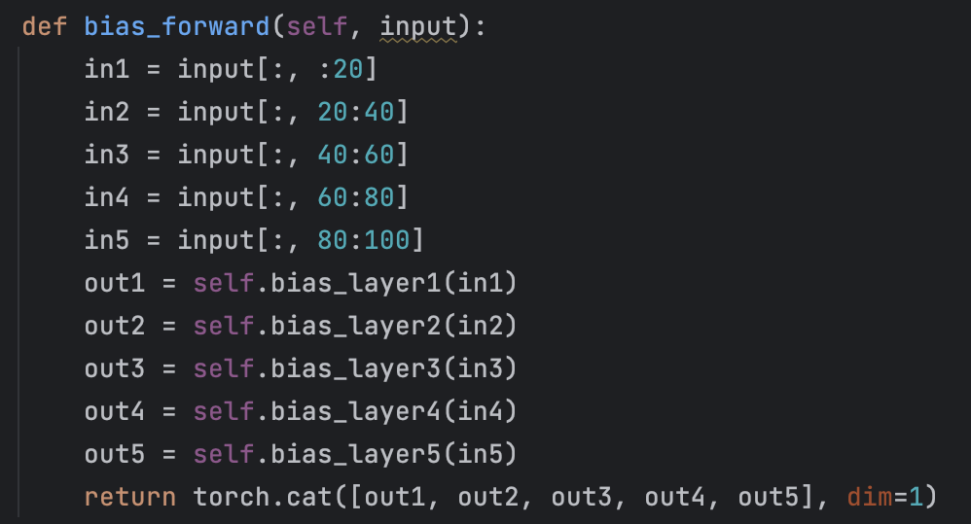
引言
建模过程
实验过程
局限性与未来工作
作用与结论
3.2.1 实验关键代码分析— 偏差校正
在每一个增量阶段结束以后，对每个新类的输出进行偏差校正
调整α、β参数
Notes:
先看requester

Slide 20
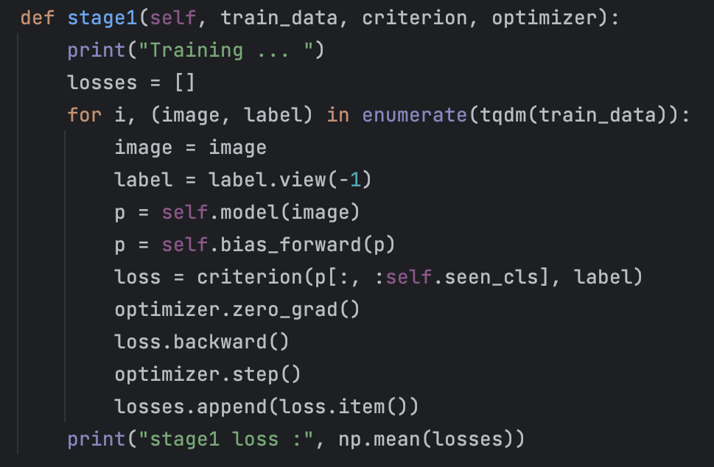
引言
建模过程
实验过程
局限性与未来工作
作用与结论
3.2.1 实验关键代码分析— 初始训练stage1
Stage1函数用途： →对模型进行初始训练；
→或在增量学习的过程中对新增类别的数据进行训练
过程：
①初始化损失列表
②遍历训练数据
③进行反向传播和优化
➔通过最小化交叉熵损失函数来更新模型参数，使其可以准确分类当前批次中已见过的类别
Notes:
先看requester

Slide 21
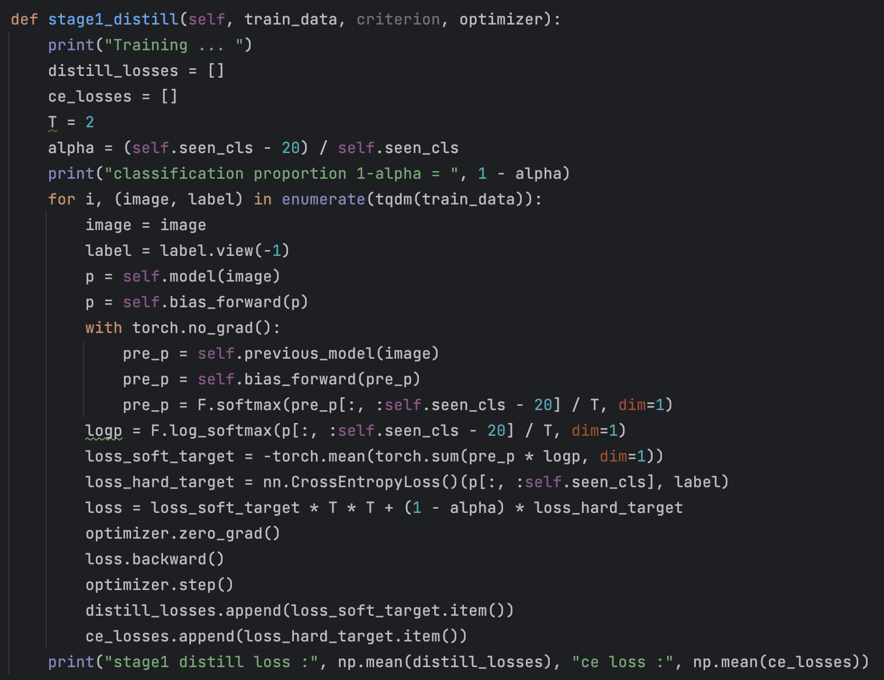
引言
建模过程
实验过程
局限性与未来工作
作用与结论
3.2.1 实验关键代码分析— 蒸馏训练stage1_distill
stage1_distill函数用途： →对模型进行蒸馏训练（结合新旧数据来保持模型对旧类别的识别能力）
步骤：
①初始化损失列表
②设置蒸馏温度T
③计算参数α（*新类和旧类的比例）
④遍历训练数据→获取每个批次的图像和标签
⑤将图像输入到当前模型获得预测输出
⑥使用之前的模型进行预测获得软标签
⑦计算蒸馏损失loss_soft_target和交叉熵损失loss_hard_target
⑧进行综合得到总损失loss
⑨进行反向传播和优化来更新模型参数并打印平均损失
Notes:
先看requester

Slide 22
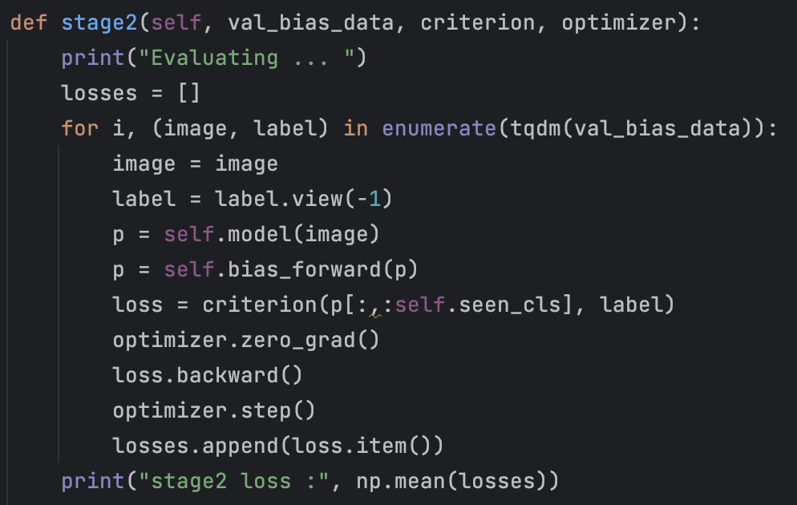
引言
建模过程
实验过程
局限性与未来工作
作用与结论
3.2.1 实验关键代码分析— 偏差校正训练stage2
Stage2函数用途： →对偏差校正层进行训练（调整模型对新旧类别的输出偏差）
步骤：
①初始化损失列表
②遍历验证数据→获取每个批次的图像和标签
③将图像输入模型获得预测输出
④使用bias_forward函数对输出进行偏差校正
⑤计算交叉熵损失
⑥进行反向传播和优化
⑦打印平均损失
Notes:
先看requester

Slide 23
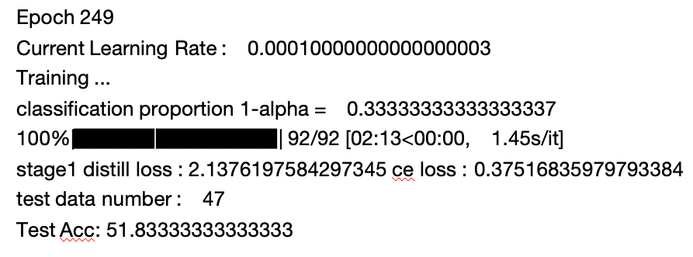
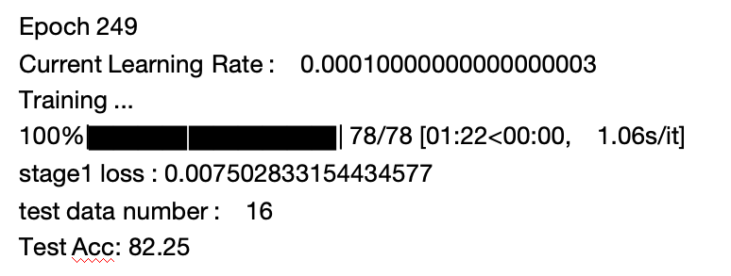
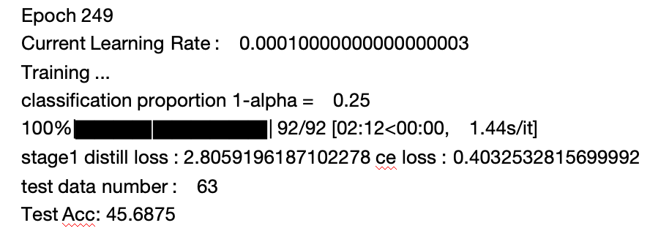
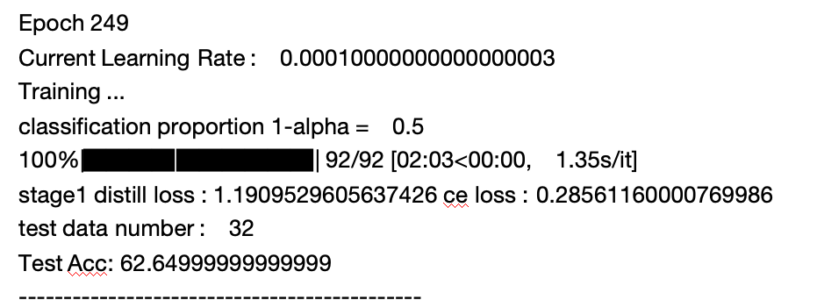
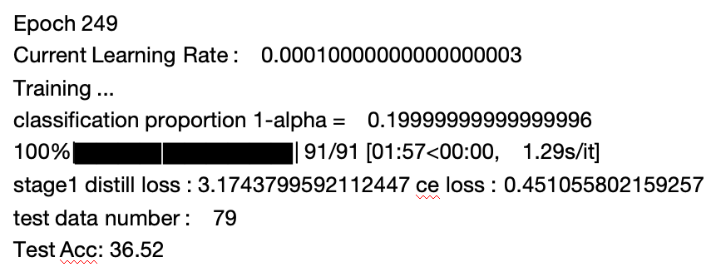
引言
建模过程
实验过程
局限性与未来工作
作用与结论
3.3.运行结果分析
准确率
*准确率下降↓
Notes:
先看requester

Slide 24
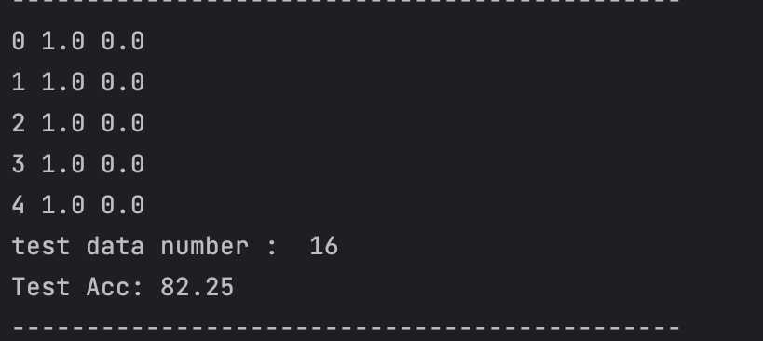
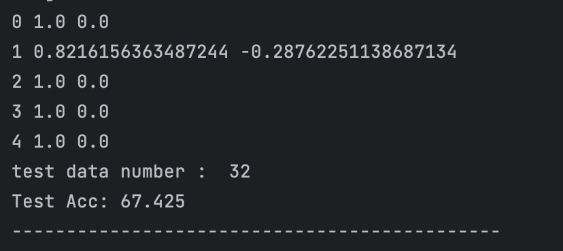
引言
建模过程
实验过程
局限性与未来工作
作用与结论
3.3. 运行结果分析
准确率
Notes:
先看requester

Slide 25
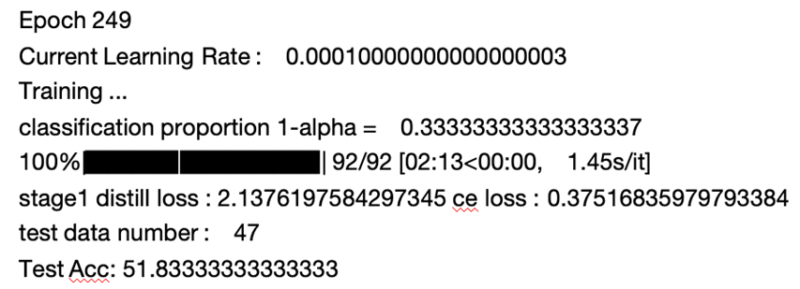
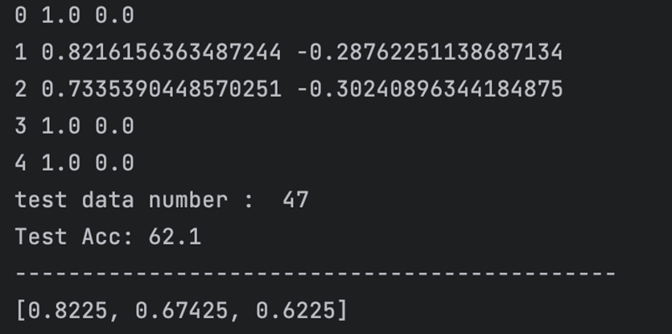
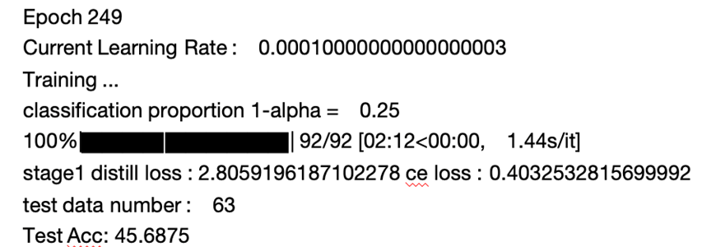
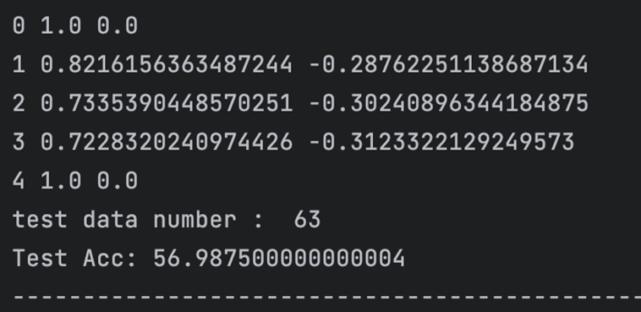
引言
建模过程
实验过程
局限性与未来工作
作用与结论
3.3. 运行结果分析
准确率
Notes:
先看requester

Slide 26
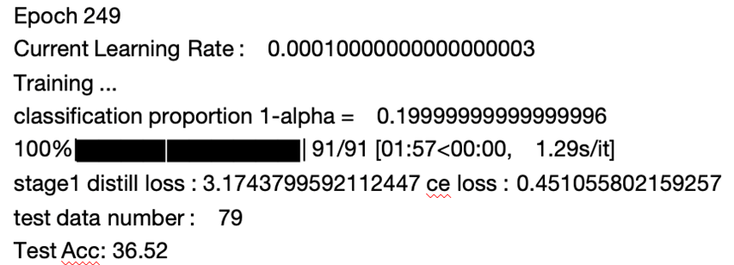
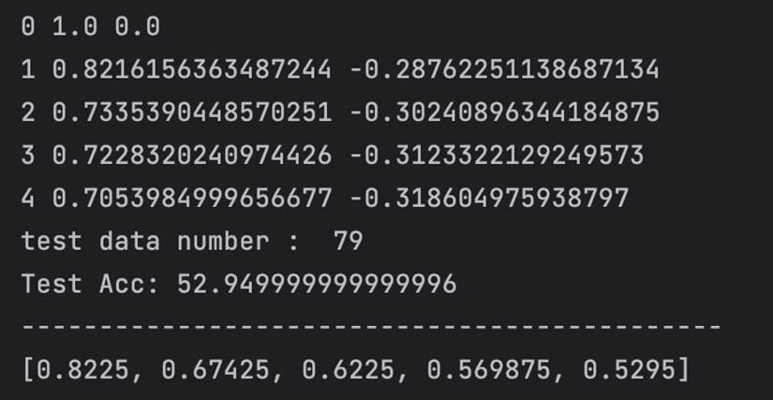
引言
建模过程
实验过程
局限性与未来工作
作用与结论
3.3. 运行结果分析
准确率
最终准确率↑
➔证明了BIC方法的有效性（在评估阶段通过验证集数据进行调整）
目的：校正模型在新旧类别上的输出偏差，以提高整体准确性
Q：为何即使是经过了偏差校正层，最终得到的准确率随着类别的增长仍在下降？
Notes:
先看requester

Slide 27
引言
建模过程
实验过程
局限性与未来工作
作用与结论
3.3. 运行结果分析
原因
学习率逐步下降：训练过程中，学习率逐步下降，这虽然可以有效的令模型在后期稳定收敛，但当类别增多的时候，模型的泛化能力会受到影响。
1
数据集复杂性增加：随着类别增加，数据集的复杂性也在增加，使得模型需要学习更多类别的特征，这使训练的难度增加，导致了准确率的下降。
2
不适用于更大程度的偏差：BIC方法通过偏差校正层能够在一定程度上缓解新旧类别间的偏差问题，但当类别数增加到一定程度时偏差校正的效果会减弱，导致了准确率下降。
3
Notes:
先看requester

Slide 28
引言
建模过程
实验过程
局限性与未来工作
作用与结论
3.3. 运行结果分析
Adam优化器中的alpha与beta参数分析
① 用于平衡新旧类别之间的分类比例
② Alpha值越高，表示对新类别的重视程度越高
Adam优化器
Alpha
① 用于调整偏差校正层的偏移量
② Beta值越低，表示对旧类别的偏移调整越大
Beta
Notes:
先看requester

Slide 29
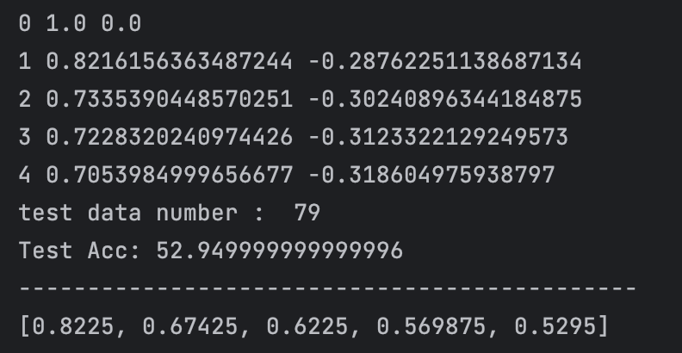
引言
建模过程
实验过程
局限性与未来工作
作用与结论
3.3. 运行结果分析
Adam优化器中的alpha与beta参数分析
Notes:
先看requester

Slide 30
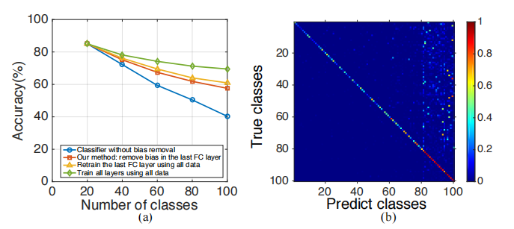
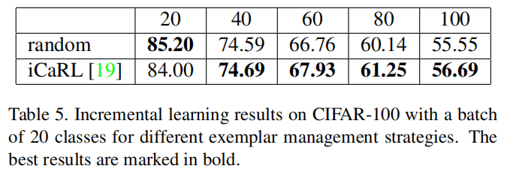
引言
建模过程
实验过程
局限性与未来工作
作用与结论
3.4. 论文数据对比
Notes:
先看requester

Slide 31
Part.04
Part.04
局限性与未来工作
Notes:
本PPT制作者公众号壹课，强烈谴责资料盗用

Slide 32
引言
建模过程
实验过程
局限性与未来工作
作用与结论
4.1. 局限性
偏差校正层在一定程度上减轻了偏差问题，但模型的总体性能仍然下降。
→可能是由于数据集的复杂性和类别数量增加带来的挑战
4.2. 未来工作
①进一步优化偏差校正方法；
②或引入更多的数据增强和正则化技术
→有助于提高模型在增量学习中的性能
③尝试在更大规模的数据集上进行实验
→验证BiC方法的普适性和有效性

Slide 33
Part.04
Part.05
作用与结论
Notes:
本PPT制作者公众号壹课，强烈谴责资料盗用

Slide 34
引言
建模过程
实验过程
局限性与未来工作
作用与结论
5.1. 偏差校正层的作用
作用
偏差校正层的引入：在全连接层之后引入偏差校正层，通过调整参数α和β来校正对新类别的偏差，减轻了增量学习中的灾难性遗忘问题。
1
参数调整的效果：实验结果表明，α和β参数在不同阶段的调整有效地提高了模型在新旧类别上的平衡，减少了新类别对旧类别的偏差影响。
2

Slide 35
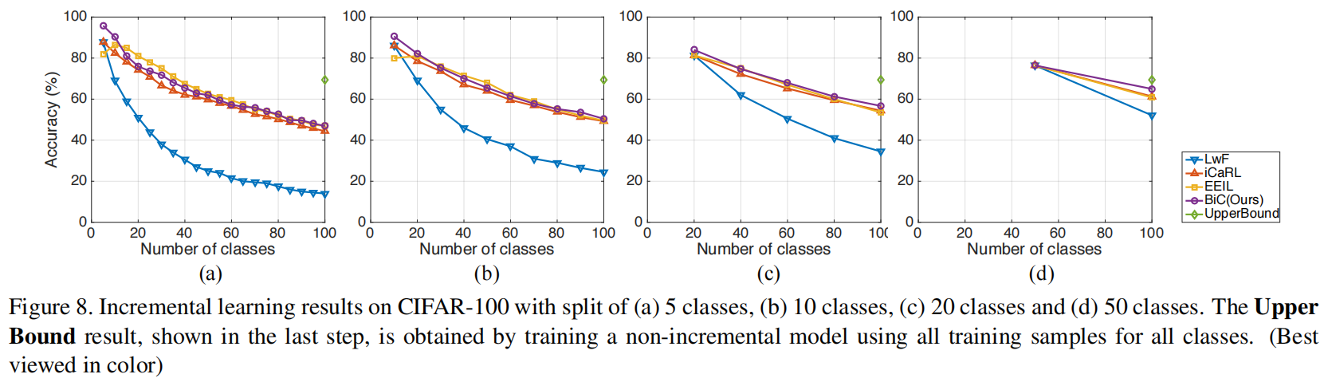
引言
建模过程
实验过程
局限性与未来工作
作用与结论
5.2. 结论
*不同增量学习方法在CIFAR-100数据集上的表现（数据来自原论文）
偏差校正层在增量学习中能够有效地减轻新旧类别之间的偏差，提高模型的总体准确率。但随着类别数量的增加，模型性能仍然有所下降。未来需要进一步研究和优化偏差校正方法，以提升增量学习中的模型性能。

Slide 36
引言
建模过程
实验过程
局限性与未来工作
作用与结论
5.3. 技术创新点
小规模验证集
偏差校正层
利用小规模的验证集估计分类器层的偏差参数，不仅降低了计算复杂度，还提高了模型的泛化能力。
通过简单的线性模型校正分类器层的偏差，有效地解决了增量学习中的数据不平衡问题。

Slide 37
谢谢各位老师指正
谢谢各位老师指正
中山大学信息工程学院
中山大学人工智能学院
组员：马皓晖 谢顺华

